Slide 1
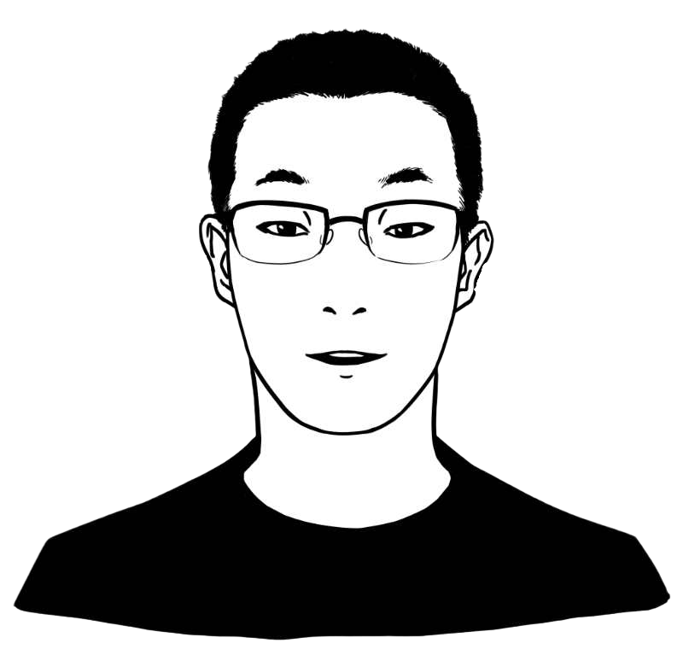
微积分2
向量代数与
空间解析几何
理学院数学系 王玉超

Slide 2
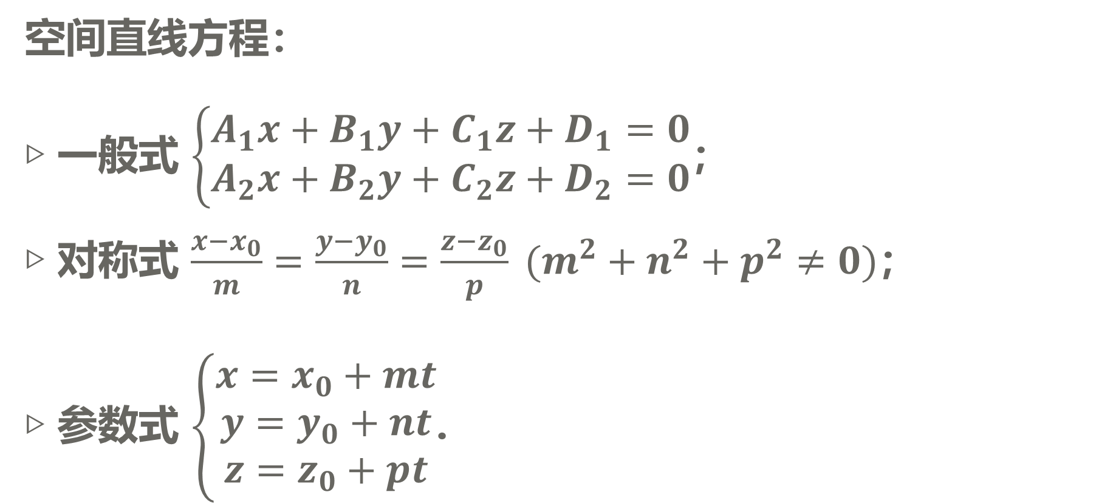
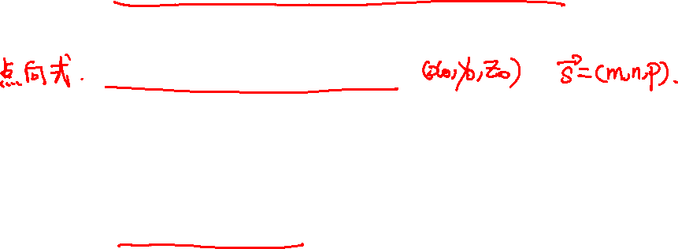
4
空间直线及其方程
回顾：
空间直线方程：
▷ 一般式 $\left\{\begin{aligned}A_{1}x+B_{1}y+C_{1}z+D_{1}=0 \\ A_{2}x+B_{2}y+C_{2}z+D_{2}=0\end{aligned}\right.$；
▷ 对称式 $\frac{x−x_{0}}{m}=\frac{y−y_{0}}{n}=\frac{z−z_{0}}{p} (m^{2}+n^{2}+p^{2}≠0)$；
▷ 参数式 $\left\{\begin{aligned}x=x_{0}+mt \\ y=y_{0}+nt \\ z=z_{0}+pt\end{aligned}\right.$.

Slide 3
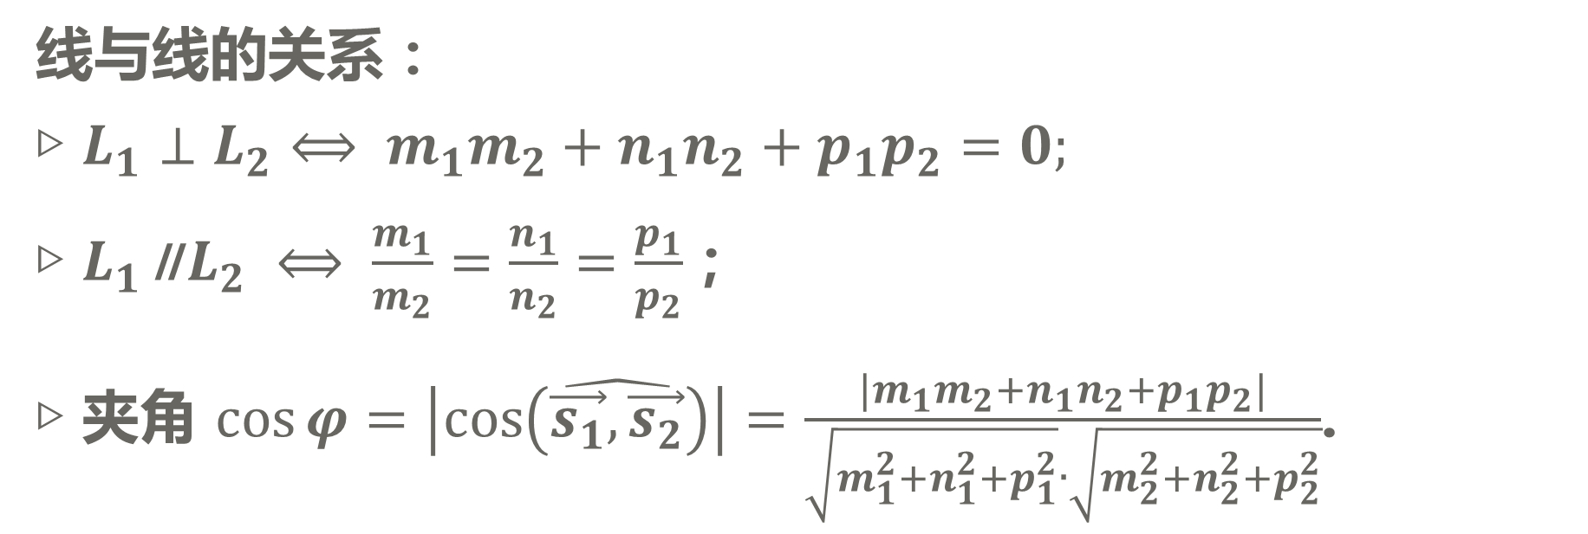
4
空间直线及其方程
线与线的关系：
▷ $L_{1}⊥L_{2}⟺ m_{1}{m_{2}+n}_{1}n_{2}+p_{1}p_{2}=0;$
▷ $L_{1}\text{∥}L_{2} ⟺ \frac{m_{1}}{m_{2}}=\frac{n_{1}}{n_{2}}=\frac{p_{1}}{p_{2}}$；
▷ 夹角 $\cos{φ}=\left|\cos\left(\hat{\vec{s_{1}},\vec{s_{2}}}\right)\right|=\frac{|m_{1}{m_{2}+n}_{1}n_{2}+p_{1}p_{2}|}{\sqrt{m_{1}^{2}+n_{1}^{2}+p_{1}^{2}}∙\sqrt{m_{2}^{2}+n_{2}^{2}+p_{2}^{2}}}$.

Slide 4
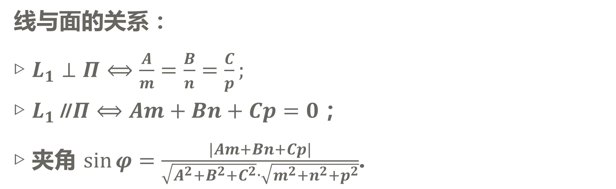
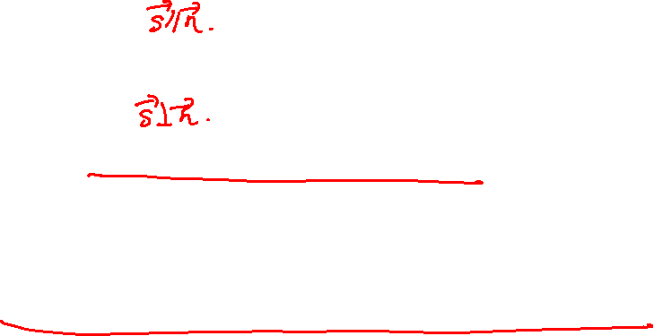
4
空间直线及其方程
线与面的关系：
▷ $L_{1}⊥Π⟺\frac{A}{m}=\frac{B}{n}=\frac{C}{p};$
▷ $L_{1}\text{∥}Π⟺Am+Bn+Cp=0$；
▷ 夹角 $\sin{φ}=\frac{|Am+Bn+Cp|}{\sqrt{A_{}^{2}+B_{}^{2}+C_{}^{2}}∙\sqrt{m_{}^{2}+n_{}^{2}+p_{}^{2}}}$.

Slide 5
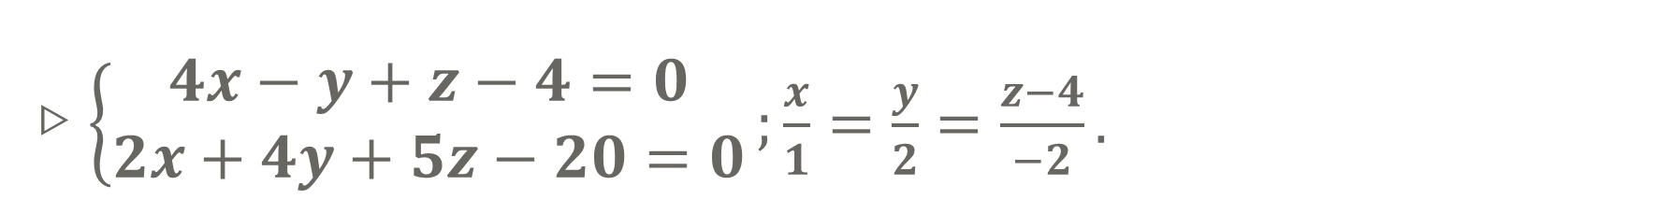
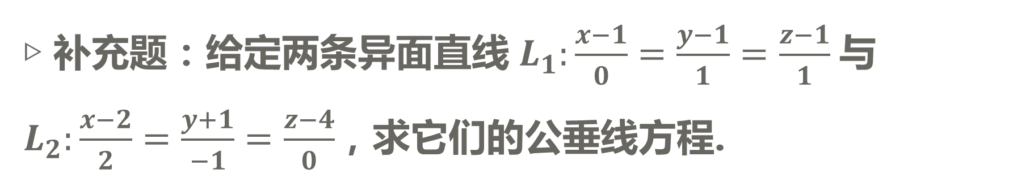
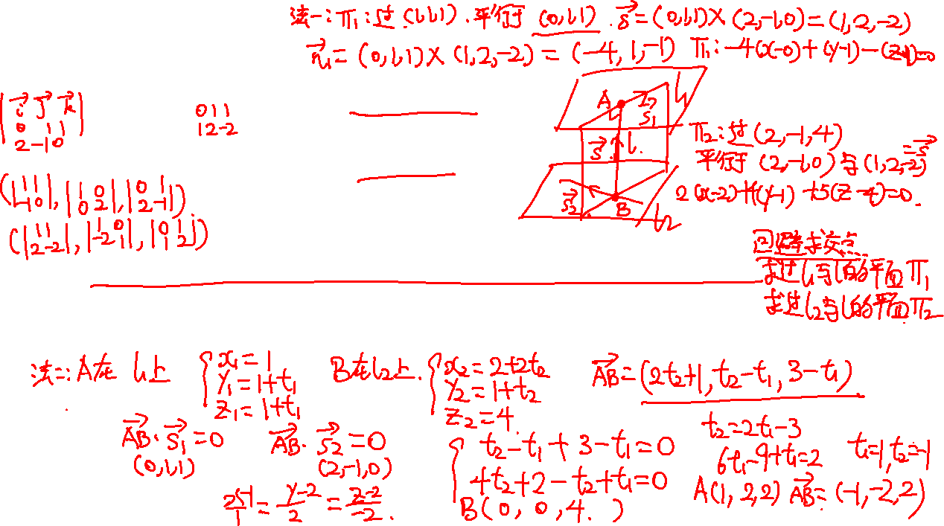
4
空间直线及其方程
▷ 补充题：给定两条异面直线 $L_{1}:\frac{x−1}{0}=\frac{y−1}{1}=\frac{z−1}{1}$ 与$L_{2}:\frac{x−2}{2}=\frac{y+1}{−1}=\frac{z−4}{0}$，求它们的公垂线方程.
▷ 思路一：分别求公垂线与两条直线的相交平面；
▷ 思路二：求公垂线与 $L_{1}$ 与 $L_{2}$ 的交点.
▷ $\left\{\begin{aligned}4x−y+z−4=0 \\ 2x+4y+5z−20=0\end{aligned}\right.;\frac{x}{1}=\frac{y}{2}=\frac{z−4}{−2}.$

Slide 6
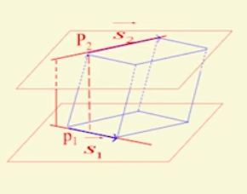
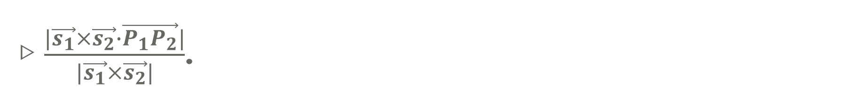
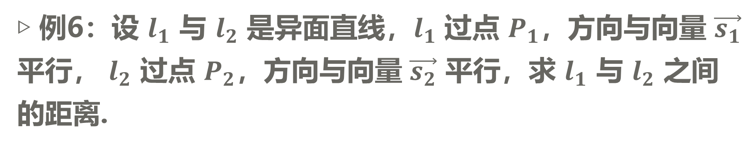
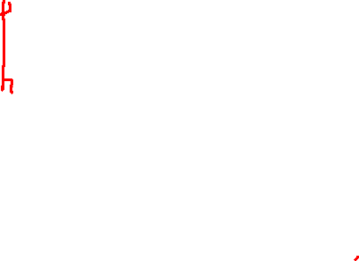
4
空间直线及其方程
▷ 例6：设 $l_{1}$ 与 $l_{2}$ 是异面直线，$l_{1}$ 过点 $P_{1}$，方向与向量 $\vec{s_{1}}$ 平行， $l_{2}$ 过点 $P_{2}$，方向与向量 $\vec{s_{2}}$ 平行，求 $l_{1}$ 与 $l_{2}$ 之间的距离.
▷ $\frac{|\vec{s_{1}}×\vec{s_{2}}∙\vec{P_{1}P_{2}}|}{|\vec{s_{1}}×\vec{s_{2}}|}$.

Slide 7
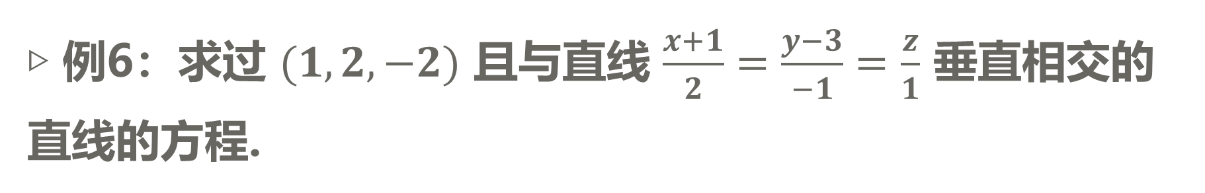
4
空间直线及其方程
▷ 例6：求过 $(1,2,−2)$ 且与直线 $\frac{x+1}{2}=\frac{y−3}{−1}=\frac{z}{1}$ 垂直相交的直线的方程.
▷ 思路一：求出垂足；
▷ 思路二：利用垂直和共面.
▷ $L_{1},L_{2}$ 共面的充分必要条件为 $\left[\vec{s_{1}} \vec{s_{2}} \vec{M_{1}M_{2}}\right]=0.$
▷ $\frac{x−1}{−2}=\frac{y−2}{1}=\frac{z+2}{5}.$

Slide 8
第五节
曲面方程

Slide 9
5
曲面方程
提要：
▷ 曲面方程；
▷ 空间曲线方程.

Slide 10
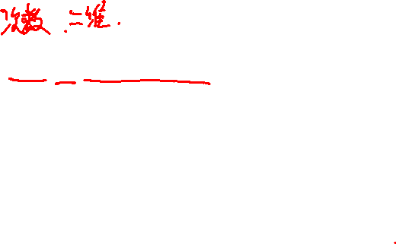
5
曲面方程
问题：曲面(surface)的特点如何反映到定义它的方程上？

Slide 11
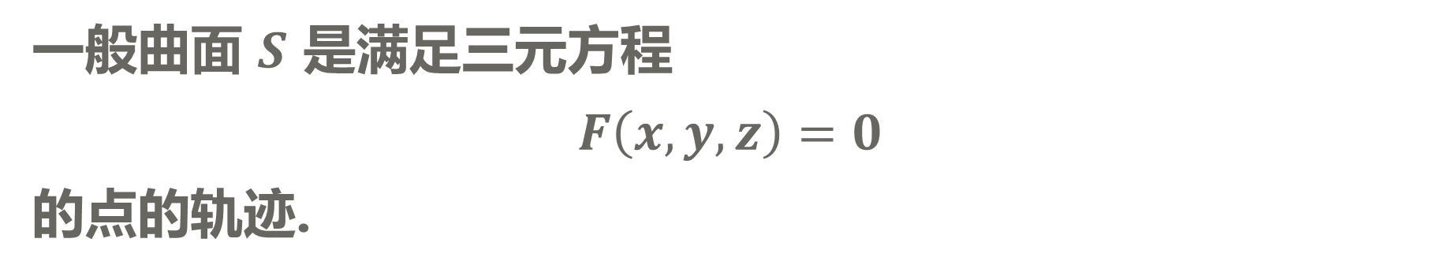
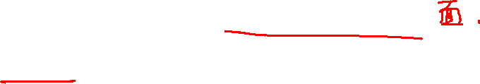
5
曲面方程
一、曲面方程
一般曲面 $S$ 是满足三元方程
$$F\left(x,y,z\right)=0$$
的点的轨迹.
▷ 满足该方程的所有点 $P(x,y,z)$ 都在曲面 $S$ 上；
▷ 曲面 $S$ 上任意一点 $P(x,y,z)$ 的坐标满足该方程.

Slide 12
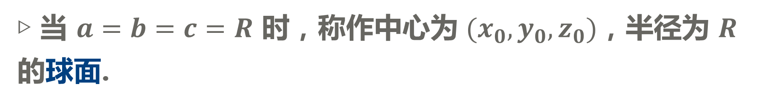
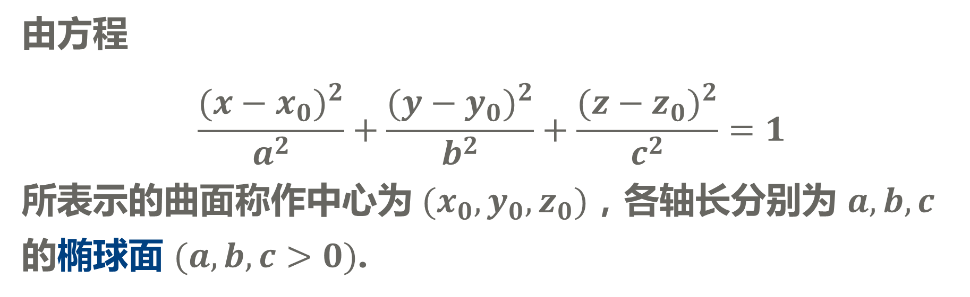
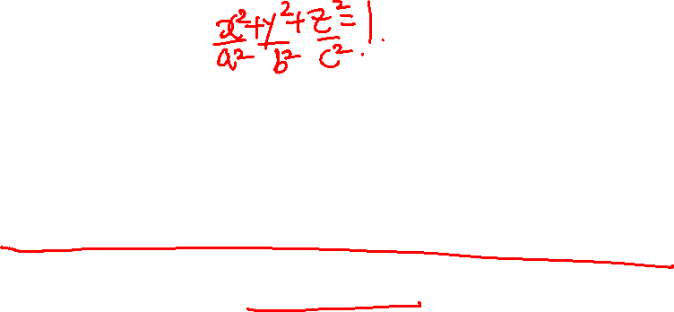
5
曲面方程
二、椭球面方程
由方程
$$\frac{{(x−x_{0})}^{2}}{a^{2}}+\frac{{(y−y_{0})}^{2}}{b^{2}}+\frac{{(z−z_{0})}^{2}}{c^{2}}=1$$
所表示的曲面称作中心为 $(x_{0},y_{0},z_{0})$，各轴长分别为 $a,b,c$ 的椭球面 $(a,b,c>0)$.
▷ 当 $a=b=c=R$ 时，称作中心为 $(x_{0},y_{0},z_{0})$，半径为 $R$ 的球面.

Slide 13
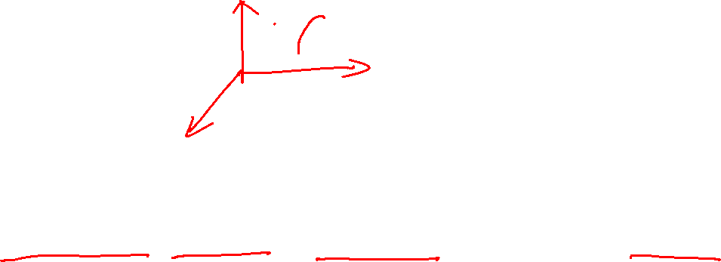
5
曲面方程
三、旋转曲面方程
以一条平面曲线绕其所在平面上一条直线旋转一周所得的曲面称为旋转曲面，定直线称为旋转轴，旋转曲线称为母线.

Slide 14
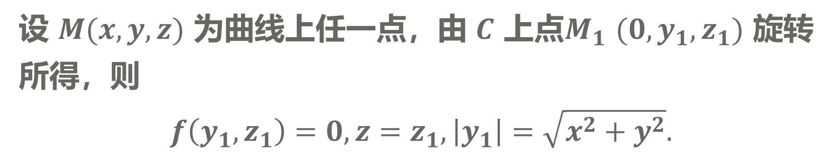
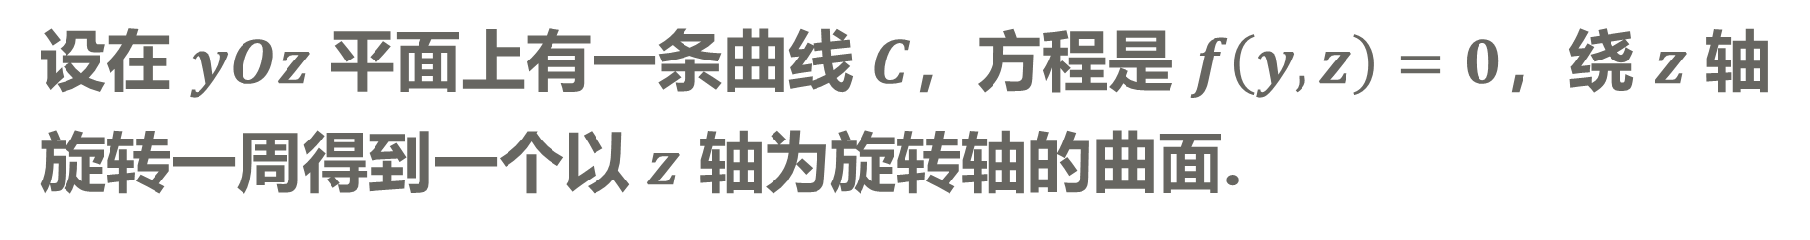
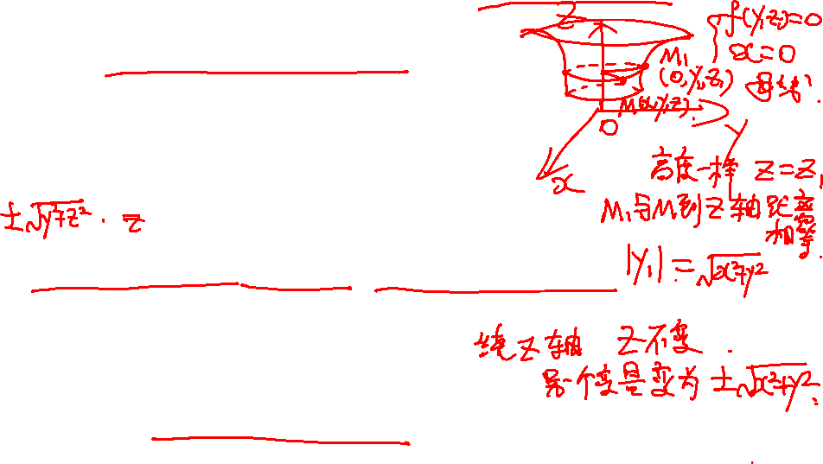

5
曲面方程
设在 $yOz$ 平面上有一条曲线 $C$，方程是 $f\left(y,z\right)=0$，绕 $z$ 轴旋转一周得到一个以 $z$ 轴为旋转轴的曲面.
设 $M(x,y,z)$ 为曲线上任一点，由 $C$ 上点$M_{1}$ $(0,y_{1},z_{1})$ 旋转所得，则
$$f\left(y_{1},z_{1}\right)=0, z=z_{1},\left|y_{1}\right|=\sqrt{x^{2}+y^{2}}.$$
因此
$$f\left(±\sqrt{x^{2}+y^{2}},z\right)=0.$$

Slide 15
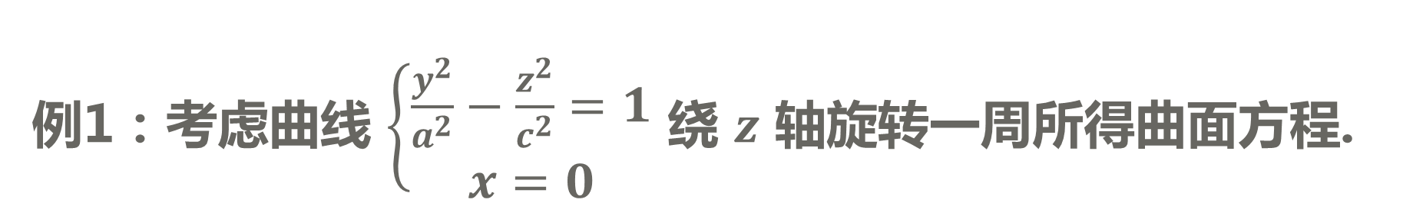
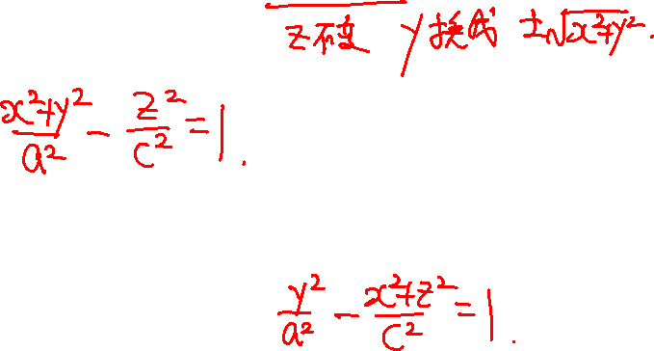
5
曲面方程
例1：考虑曲线 $\left\{\begin{aligned}\frac{y^{2}}{a^{2}}−\frac{z^{2}}{c^{2}}=1 \\ x=0\end{aligned}\right.$ 绕 $z$ 轴旋转一周所得曲面方程.
▷ $\frac{x^{2}+y^{2}}{a^{2}}−\frac{z^{2}}{c^{2}}=1.$
▷ 如果绕 $y$ 轴旋转一周？

Slide 16
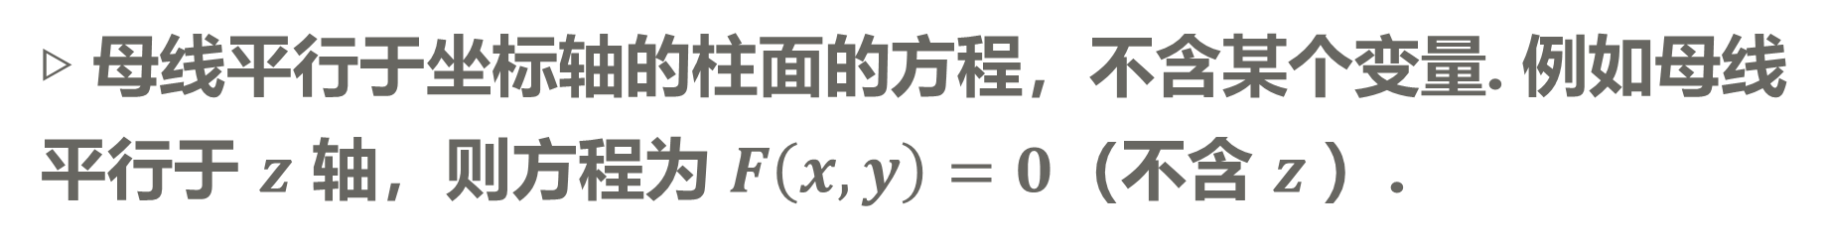
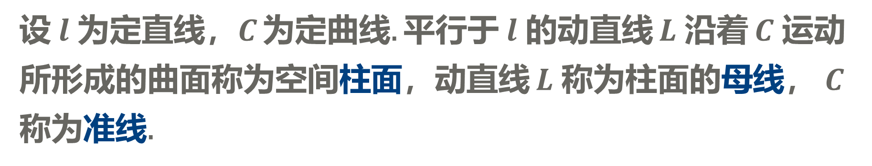
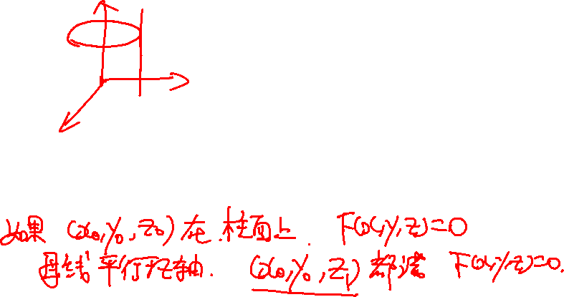
5
曲面方程
四、柱面方程
设 $l$ 为定直线，$C$ 为定曲线. 平行于 $l$ 的动直线 $L$ 沿着 $C$ 运动所形成的曲面称为空间柱面，动直线 $L$ 称为柱面的母线， $C$称为准线.
▷ 母线平行于坐标轴的柱面的方程，不含某个变量. 例如母线平行于 $z$ 轴，则方程为 $F\left(x,y\right)=0$（不含 $z$）.

Slide 17
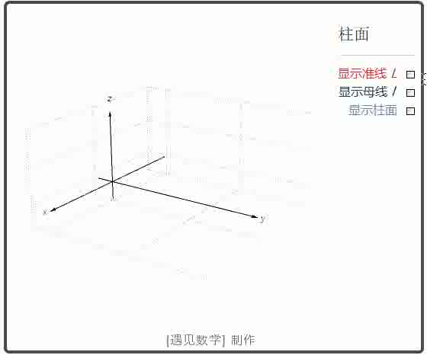
5
曲面方程

Slide 18
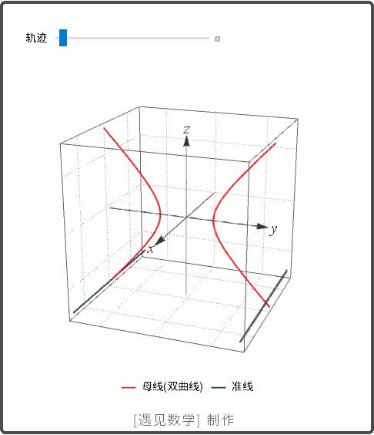
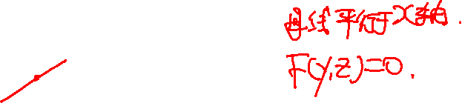
5
曲面方程

Slide 19


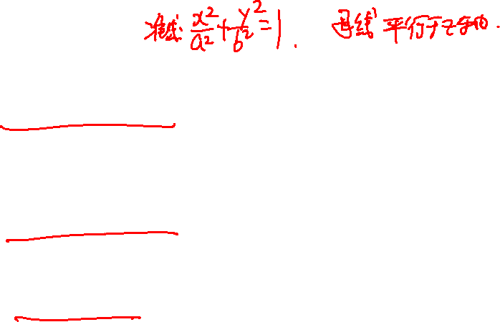
5
曲面方程
椭圆柱面： $\frac{x^{2}}{a^{2}}+\frac{y^{2}}{b^{2}}=1$；
双曲柱面： $\frac{x^{2}}{a^{2}}−\frac{y^{2}}{b^{2}}=1$；
抛物柱面：$x^{2}=ay$.

Slide 20
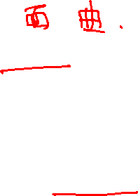
5
曲面方程
五、二次曲面
三元二次方程所表示的曲面称为二次曲面.
▷ 截痕法：通过用平行于坐标面的平面去截二次曲面所得交线（截痕）了解曲面性态.
▷ 伸缩法：将二次曲面的坐标进行放大或者缩小，使得原有图形发生变形.

Slide 21
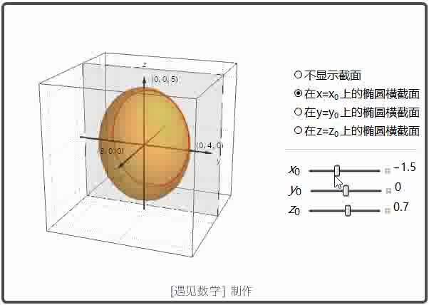
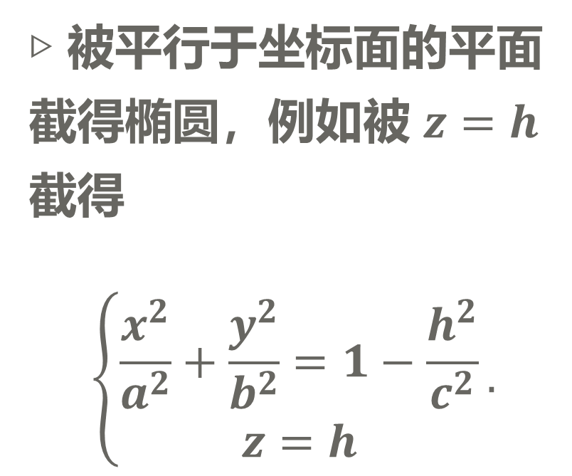
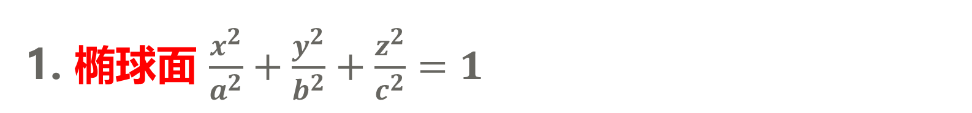
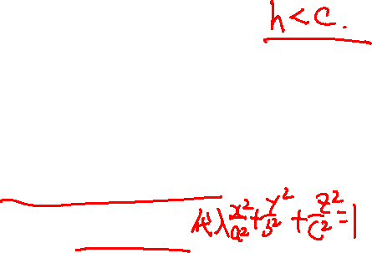
5
曲面方程
1. 椭球面 $\frac{x^{2}}{a^{2}}+\frac{y^{2}}{b^{2}}+\frac{z^{2}}{c^{2}}=1$
▷ 有界对称；
▷ 被平行于坐标面的平面截得椭圆，例如被 $z=h$ 截得
$$\left\{\begin{aligned}\frac{x^{2}}{a^{2}}+\frac{y^{2}}{b^{2}}=1−\frac{h^{2}}{c^{2}} \\ z=h\end{aligned}\right..$$

Slide 22
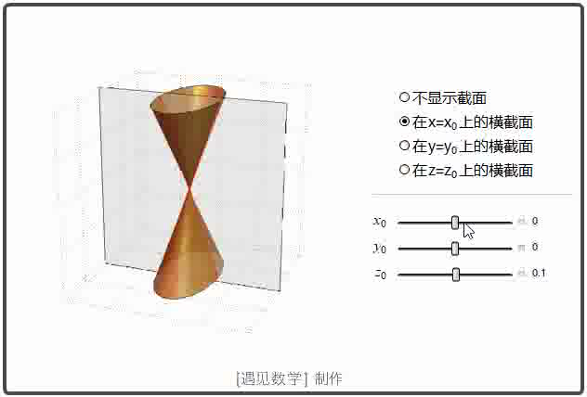
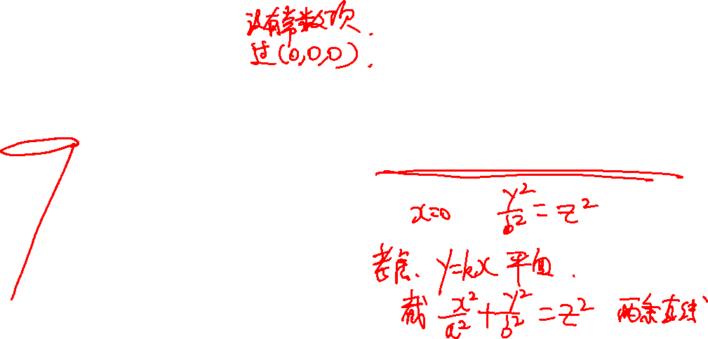
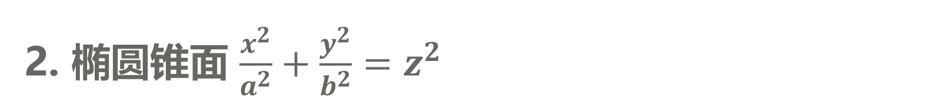
5
曲面方程
2. 椭圆锥面 $\frac{x^{2}}{a^{2}}+\frac{y^{2}}{b^{2}}=z^{2}$
▷ 对称；
▷ 齐次方程是锥面方程.

Slide 23
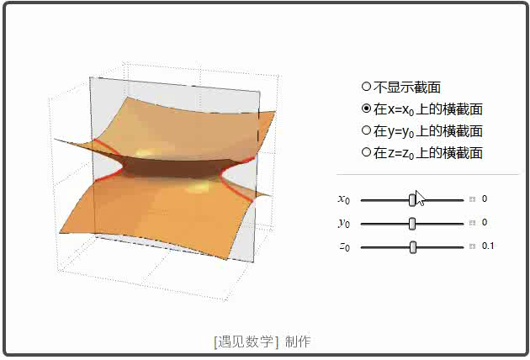
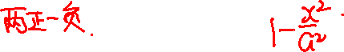
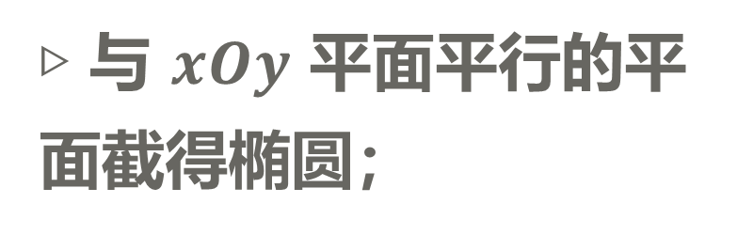
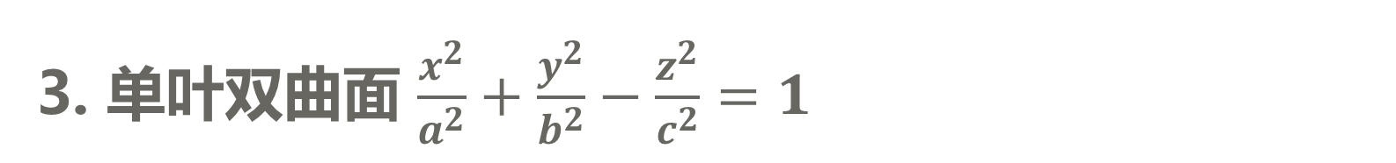
5
曲面方程
3. 单叶双曲面 $\frac{x^{2}}{a^{2}}+\frac{y^{2}}{b^{2}}−\frac{z^{2}}{c^{2}}=1$
▷ 对称；
▷ 与 $xOy$ 平面平行的平面截得椭圆；
▷ 与其它坐标平面平行的平面截得双曲线，双曲线的开口会变化.

Slide 24
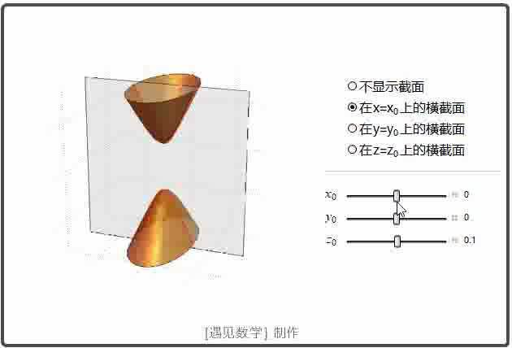
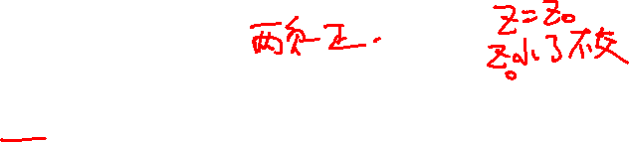
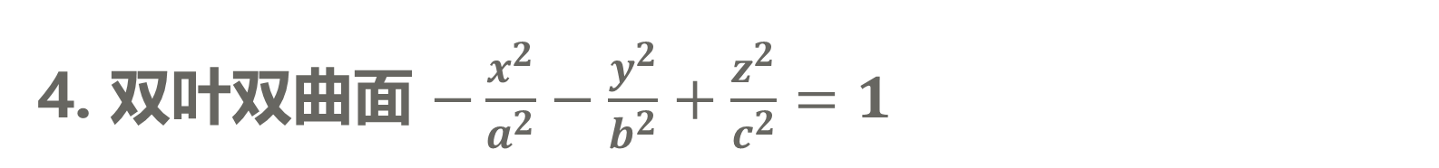
5
曲面方程
4. 双叶双曲面 $−\frac{x^{2}}{a^{2}}−\frac{y^{2}}{b^{2}}+\frac{z^{2}}{c^{2}}=1$
▷ 对称；
▷ 与坐标平面平行的平面截得双曲线或椭圆.

Slide 25
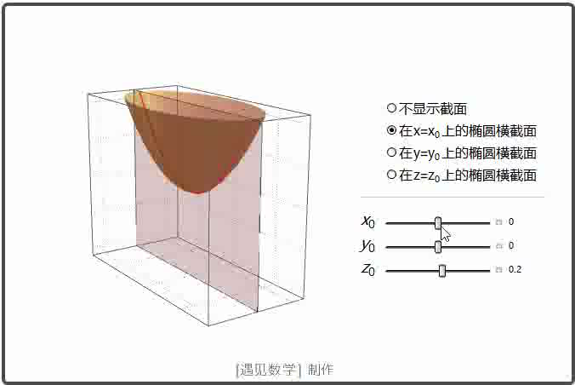
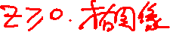

5
曲面方程
5. 椭圆抛物面 $\frac{x^{2}}{a^{2}}+\frac{y^{2}}{b^{2}}=z$

Slide 26


5
曲面方程
6. 双曲抛物面（马鞍面） $\frac{x^{2}}{a^{2}}−\frac{y^{2}}{b^{2}}=z$

Slide 27

5
曲面方程

Slide 28


5
曲面方程
中文 | 英文 | 方程 | 截面曲线
椭球面 | Ellipsoid | $$\frac{x^{2}}{a^{2}}+\frac{y^{2}}{b^{2}}+\frac{z^{2}}{c^{2}}=1$$ | 所有截面曲线都是椭圆
椭圆锥面 | Elliptic cone | $$\frac{x^{2}}{a^{2}}+\frac{y^{2}}{b^{2}}=z^{2}$$ | $z=z_{0}$ 截面曲线是椭圆； $x=x_{0},y=y_{0}$截面曲线是双曲线或相交直线
单叶双曲面 | Hyperboloid of one sheet | $$\frac{x^{2}}{a^{2}}+\frac{y^{2}}{b^{2}}−\frac{z^{2}}{c^{2}}=1$$ | $z=z_{0}$ 截面曲线是椭圆； $x=x_{0},y=y_{0}$截面曲线是双曲线
双叶双曲面 | Hyperboloid of two sheets | $$−\frac{x^{2}}{a^{2}}−\frac{y^{2}}{b^{2}}+\frac{z^{2}}{c^{2}}=1$$ | $z=z_{0}$且${|z}_{0}|>c$ 截面曲线是椭圆； $x=x_{0},y=y_{0}$截面曲线是双曲线
椭圆抛物面 | Elliptic paraboloid | $$\frac{x^{2}}{a^{2}}+\frac{y^{2}}{b^{2}}=z$$ | $z=z_{0}>0$ 截面曲线是椭圆； $x=x_{0},y=y_{0}$截面曲线是抛物线
双曲抛物面 | Hyperbolic paraboloid | $$\frac{x^{2}}{a^{2}}−\frac{y^{2}}{b^{2}}=z$$ | $z=z_{0}≠0$ 截面曲线是双曲线； $x=x_{0},y=y_{0}$截面曲线是抛物线

Slide 29
第六节
空间曲线
及其方程

Slide 30


6
空间曲线及其方程
一、空间曲线一般方程
两个曲面的交线称为空间曲线.
$$\left\{\begin{aligned}F\left(x,y,z\right)=0, \\ G\left(x,y,z\right)=0.\end{aligned}\right.$$
▷ 称为曲线的一般方程.

Slide 31







6
空间曲线及其方程
$$z$$
▷ 例2：考虑曲线
$$\left\{\begin{aligned}z=\sqrt{R^{2}−x^{2}−y^{2}}, \\ x^{2}+y^{2}=Rx.\end{aligned}\right.$$
$$O$$
$$R$$
$$y$$
$$x$$
▷ 表示上半球面与圆柱面的交线；
▷ 维维亚尼(ViViani)曲线.

Slide 32


6
空间曲线及其方程
二、空间曲线的参数方程
将空间曲线 $C$ 上点的坐标表示为 $t$ 的参数形式
$$\left\{\begin{aligned}x=x(t), \\ y=y(t), \\ z=z(t),\end{aligned}\right. t∈ℝ.$$
▷ 称为曲线的参数方程.

Slide 33



6
空间曲线及其方程
▷ 例3：如果一点 $M$ 在圆柱面 $x^{2}+y^{2}=a^{2}$ 上以角速度 $ω$ 绕 $z$ 轴旋转，同时又以线速度 $v$ 向平行于 $z$ 轴正向上升，那么点 $M$ 的轨迹叫做螺旋线. 建立其参数方程.
$$\left\{\begin{aligned}x=a\cos{(ωt)}, \\ y=a\sin\left(ωt\right), \\ z=vt.\end{aligned}\right.$$

Slide 34

6
空间曲线及其方程

Slide 35


6
空间曲线及其方程
三、空间曲面的参数方程
形如
$$\left\{\begin{aligned}x=x(s,t), \\ y=y(s,t), \\ z=z(s,t)\end{aligned}\right.$$
的两个参数的方程组，称为曲面的参数方程.

Slide 36


6
空间曲线及其方程
空间曲线 $\left\{\begin{aligned}x=φ(t), \\ y=ψ(t), \\ z=ω(t)\end{aligned}\right. (α≤t≤β)$ 绕 $z$ 轴旋转一周，所得旋转曲面方程是
$$\left\{\begin{aligned}x=\sqrt{φ^{2}\left(t\right)+ψ^{2}\left(t\right)}\cos{θ}, \\ y=\sqrt{φ^{2}\left(t\right)+ψ^{2}\left(t\right)}\sin{θ}, \\ z=ω(t)\end{aligned}\right. \left({α≤t≤β \atop 0≤θ<2π}\right).$$

Slide 37


6
空间曲线及其方程
四、空间曲线在坐标面上的投影
$C$ 是空间曲线，$Π$ 为平面，以 $C$ 为准线，母线垂直于 $Π$ 的柱面 $Γ$ 称为曲线 $C$ 关于平面 $Π$ 的投影柱面. $Γ$ 与 $Π$ 的交线称为曲线 $C$ 在平面 $Π$ 上的投影曲线，简称投影.

Slide 38








6
空间曲线及其方程
考虑曲线 $C$
$$\left\{\begin{aligned}F\left(x,y,z\right)=0, \\ G\left(x,y,z\right)=0\end{aligned}\right.$$
在 $xOy$ 平面上的投影.
$$z$$
$$C$$
▷ 消去 $z$，得柱面方程 $H\left(x,y\right)=0$；
$$y$$
▷ 曲线 $C$ 在 $xOy$ 平面上的投影方程为
$$\left\{\begin{aligned}H\left(x,y\right)=0, \\ z=0.\end{aligned}\right.$$
$$x$$
$$C′$$

Slide 39









6
空间曲线及其方程
例4：考虑曲线 $C$
$$\left\{\begin{aligned}x^{2}+y^{2}+z^{2}=1, \\ x^{2}+{(y−1)}^{2}+{(z−1)}^{2}=1\end{aligned}\right.$$
在 $xOy$ 平面上的投影曲线方程.
$$z$$
$$C$$
$$O$$
$$1$$
$$y$$
$$x$$
▷
$$\left\{\begin{aligned}x^{2}+{2y}^{2}−2y=0, \\ z=0.\end{aligned}\right.$$

Slide 40



6
空间曲线及其方程
例5：求空间曲线
$$\left\{\begin{aligned}z=x^{2}+y^{2}, \\ 2x+z−8=0\end{aligned}\right.$$
在坐标平面的投影曲线方程.
▷ $\left\{\begin{aligned}{(x+1)}^{2}+y^{2}=9, \\ z=0,\end{aligned}\right.$ $\left\{\begin{aligned}{(z−10)}^{2}+4y^{2}=36, \\ x=0,\end{aligned}\right.$
$\left\{\begin{aligned}2x+z−8=0 (−4≤x≤2), \\ y=0.\end{aligned}\right.$

Slide 41


6
空间曲线及其方程
例6：求通过空间曲线
$$\left\{\begin{aligned}2z=−(x^{2}+y^{2}), \\ x+y+z=−1\end{aligned}\right.$$
且母线平行于 $z$ 轴的投影柱面方程.
▷ $x^{2}+y^{2}−2x−2y−2=0.$
▷ 一定要区分投影柱面和投影曲线！

Slide 42
6
空间曲线及其方程
小结：
曲面方程：
▷ 旋转曲面方程；
▷ 柱面方程；
▷ 二次曲面.

Slide 43

6
空间曲线及其方程
空间曲线方程：
▷ 一般方程；
▷ 参数方程；
▷ 空间曲线在坐标面上的投影.

Slide 44
6
空间曲线及其方程
作业：P36 例9.
P46 习题6-5(A) 4(2).
习题6-6(B) 4, 5, 6(3).
P54 总复习题六 一、4, 三、2, 8.

Slide 45

网络视频
https://www.bilibili.com/video/BV1Xk4y1k7yx
温馨提示：此视频框在点击“上传手机课件”时会进行转换，用手机进行观看时则会变为可点击的视频。此视频框可被拖动移位和修改大小

